Slide 1

Аналитика бизнеса услуг в России с 2017-2020гг.

Slide 2

Динамика платных услуг в России с 2017-2020гг.,тыс. руб.
По данным Росстата
2

Slide 3
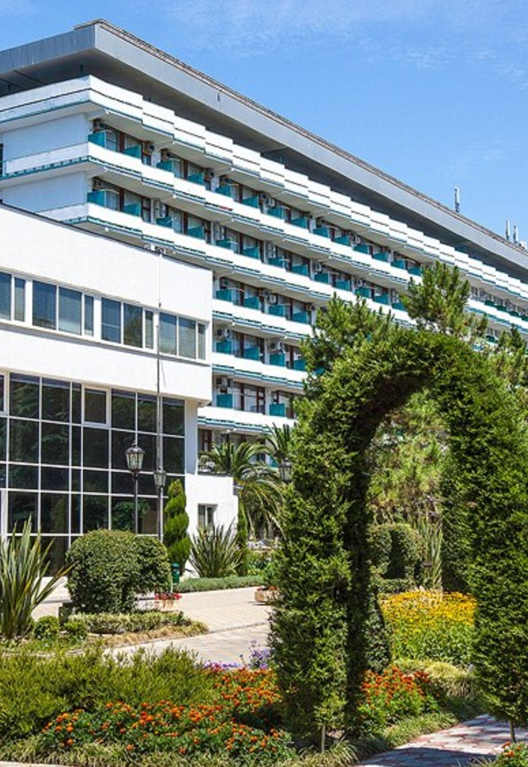
Объем платных услуг на душу населения в России с 2017-2020гг., тыс. руб.

Slide 4

Объем платных услуг на душу населения в России по федеральным округам с 2017-2020гг., тыс. руб.

Slide 5
Индекс физического объема платных услуг населению (в сопоставимых ценах в % к предыдущему году)в РОССИИ с 2017- 2020 г.г.

Slide 6
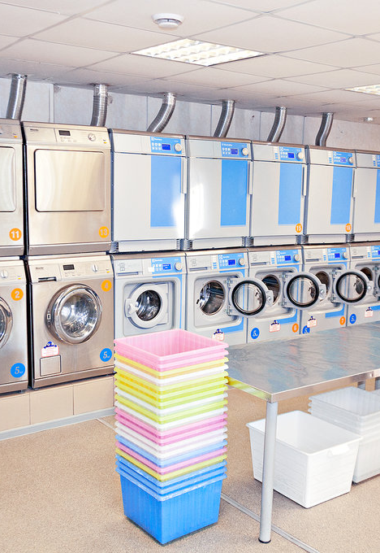
Динамика бытовых услуг населению россии с 2017-2020гг., тыс. руб.

Slide 7

Динамика транспортных услуг в России с 2017-2020гг., тыс. руб.

Slide 8
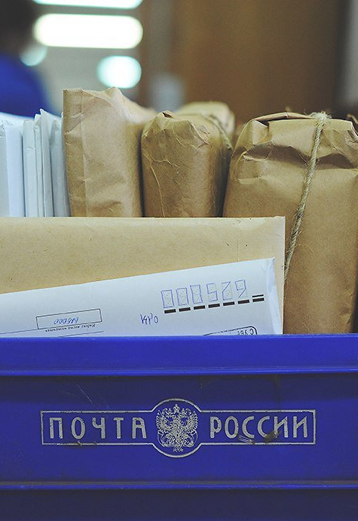
Динамика услуг почтовой связи и курьерских услуг в России с 2017-2020гг.,тыс. руб.

Slide 9

Динамика телекоммуникационных услуг в России с 2017-2020гг., тыс.руб.

Slide 10

Динамика жилищных услуг в россии с 2017-2020гг., тыс. руб.

Slide 11
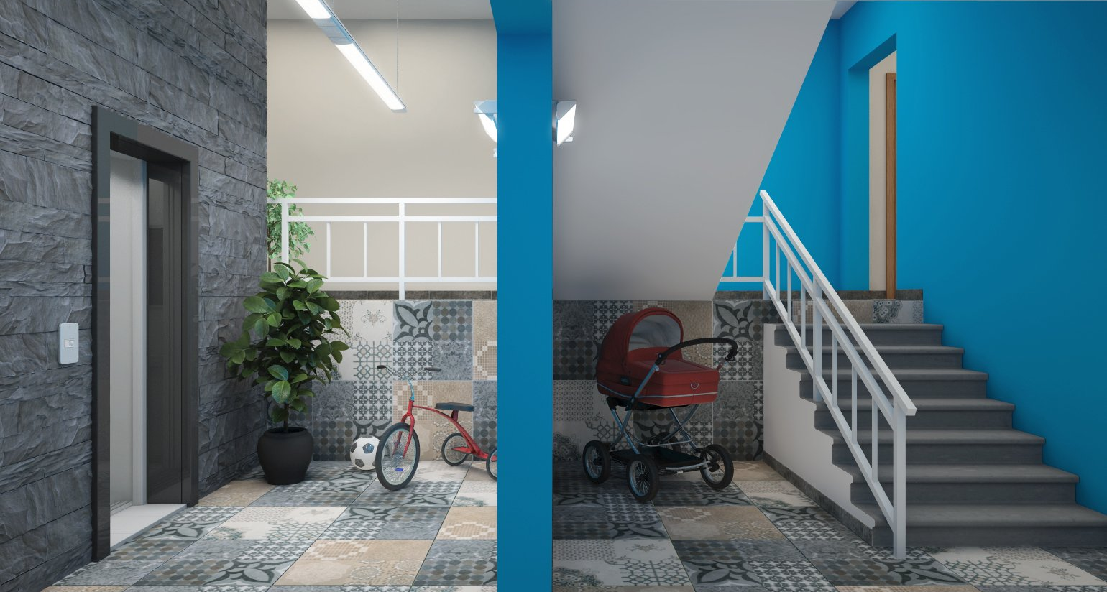
Динамика коммунальных услУг в россии с 2017-2020гг., тыс. руб.

Slide 12
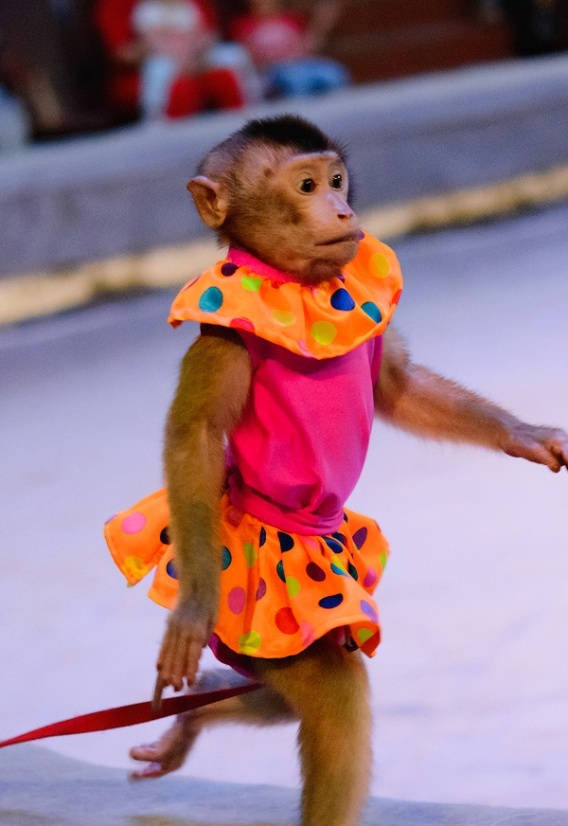
Динамика услуг учреждений культуры в россии с 2017-2020гг., тыс. руб.
По данным Росстата

Slide 13

Динамика Услуг туристических агентств, туроператоров и прочих услуг по бронированию и сопутствующие им услуги в россии с 2017-2020гг., тыс. руб.
По данным Росстата

Slide 14

Динамика Услуг гостиниц и аналогичных услуг по предоставлению временного жилья в России с 2017-2020гг., тыс. руб.
По данным Росстата

Slide 15

Динамика Услуг физической культуры и спорта в россии с 2017-2020гг., тыс. руб.
По данным Росстата

Slide 16

Динамика медицинских услуг в россии с 2017-2020гг., тыс. руб.
По данным Росстата
16

Slide 17

Динамика Услуг специализированных коллективных средств размещения и услуг санаторно-курортных организаций в россии с 2017-2020гг., тыс. руб.
По данным Росстата
17

Slide 18

Динамика ветеринарных услуг в россии с 2017-2020гг., тыс. руб.
По данным Росстата

Slide 19

Динамика Объема юридических услуг в россии с 2017-2020гг., тыс. Руб.
По данным Росстата

Slide 20

Динамика услуг системы образования в россии с 2017-2020гг., тыс. руб.
По данным Росстата

Slide 21

Динамика социальных услуг, предоставляемых гражданам пожилого возраста и инвалидам в россии с 2017-2020гг., тыс. руб.
По данным Росстата

Slide 22

Динамика прочих видов платных услуг в россии с 2017-2020гг., тыс. руб.
По данным Росстата

Slide 23

СПАСИБО За внимание!
23

